Slide 1
第2讲 java开发环境安装
主讲人：李焕哲

Slide 2

本讲内容
学习如何安装java环境

Slide 3
java开发环境安装
打开如下网址： http://www.oracle.com/technetwork/java/javase/downloads/jdk8-downloads-2133151.html

Slide 4
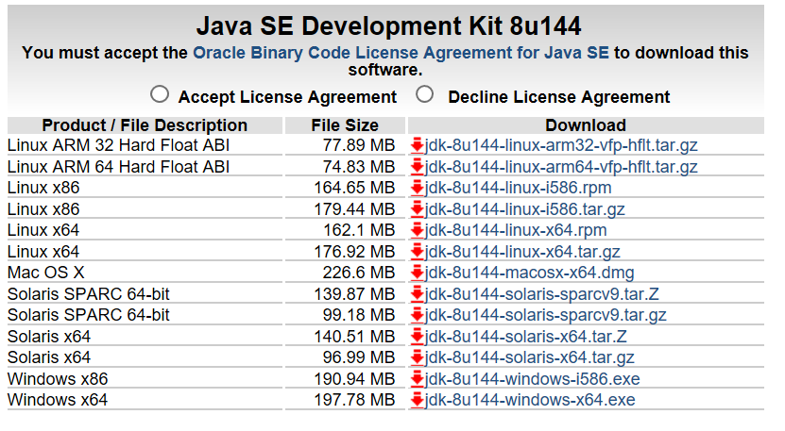
java开发环境安装
在弹出窗口中进行如下操作：
选这里
32位计算机下载这个
64位计算机下载这个

Slide 5
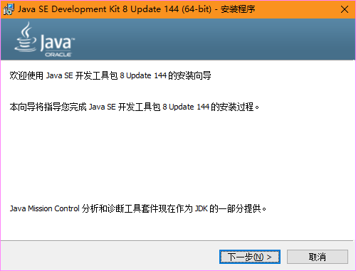
java开发环境安装
下载好jdk-8u144-windows-x64.exe，双击进行安装，注意这里下载的是最新版本，不一定非要安装java的最新版本。
弹出如下窗口：

Slide 6
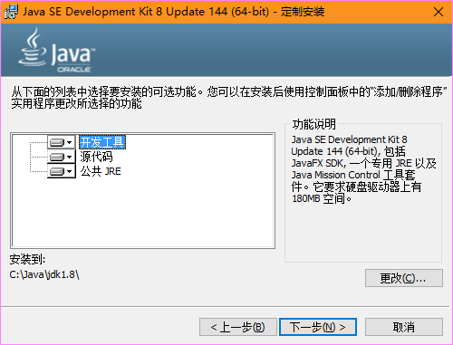
java开发环境安装
点击“下一步”，修改安装路径为“C:\Java\jdk1.8”，如下图所示：

Slide 7
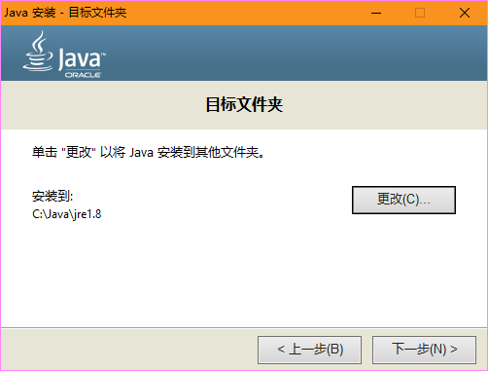
java开发环境安装
点击“下一步”开始安装jdk，安装完成后弹出一个窗口开始安装jre，修改安装路径为“C:\Java\jre1.8”，如下图所示：

Slide 8
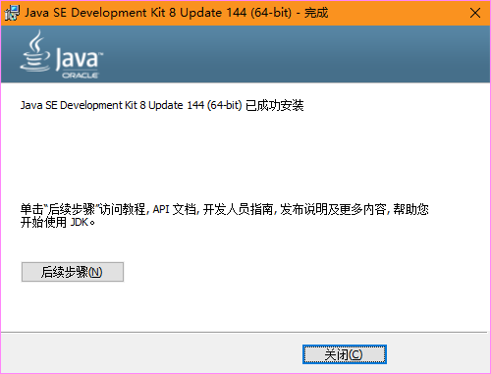
java开发环境安装
点击“下一步”开始安装jre，安装完成后如下图所示：

Slide 9
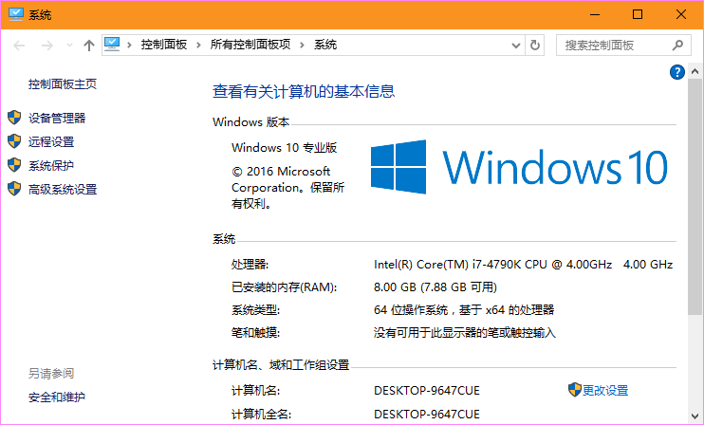
java开发环境安装
java环境安装完成后，在桌面“我的电脑”或“此电脑”图标上点出右键，选择“属性”。弹出如下窗口：

Slide 10
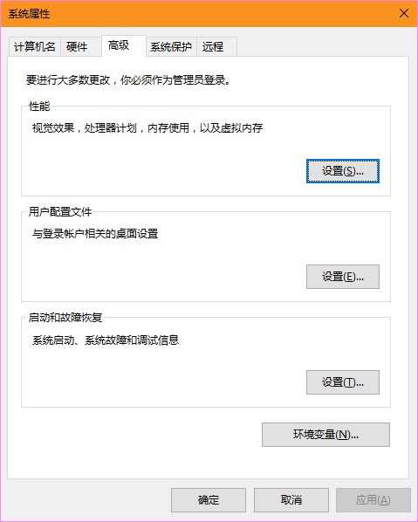
java开发环境安装
在弹出的窗口左侧点击”高级系统设置“，弹出如下窗口：

Slide 11
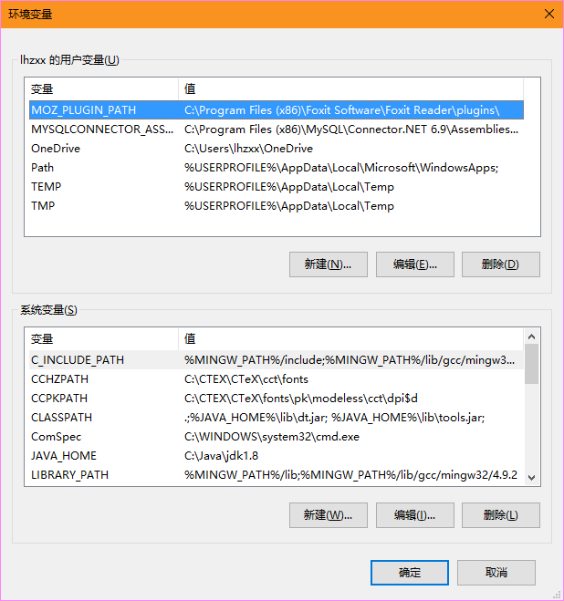
java开发环境安装
在窗口中点击”环境变量“按钮，弹出如下窗口：

Slide 12
java开发环境安装
此处需要配置三个系统环境变量：JAVA_HOME 、CLASSPATH、Path
首先配置JAVA_HOME，点击系统变量下的”新建“按钮，变量名为JAVA_HOME，变量值为安装的jdk所在的路径，例如” C:\Java\jdk1.8“，点击确定。如下图所示：

Slide 13
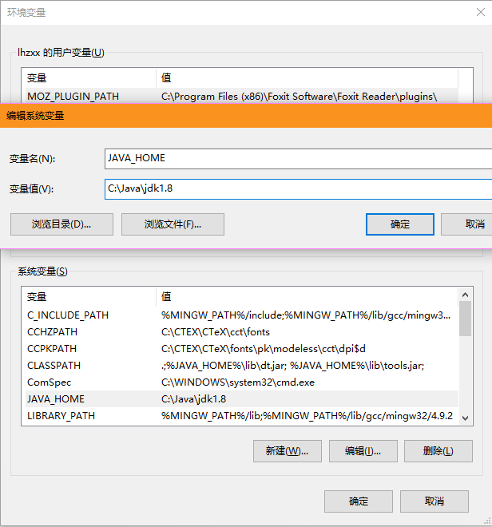
java开发环境安装

Slide 14
java开发环境安装
然后配置CLASSPATH，与上一步相同，点击新建，变量名为CLASSPATH，变量值” .;%JAVA_HOME%\lib\dt.jar; %JAVA_HOME%\lib\tools.jar;“，注意最前面有个点不能省略，最后面要有英文的分号，点击确定。如下图所示：

Slide 15
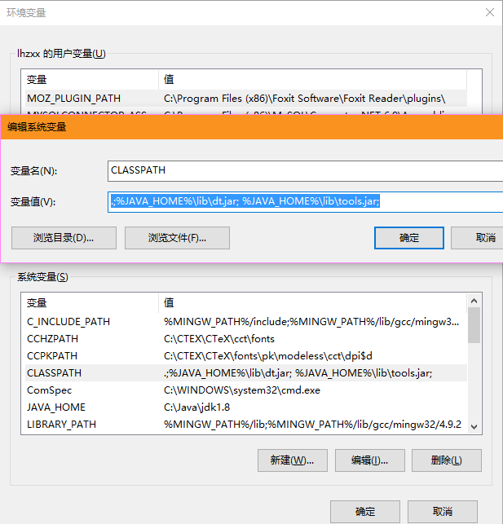
java开发环境安装

Slide 16
java开发环境安装
最后配置Path，在系统变量中找到Path并双击它，在变量值的最后加上”%JAVA_HOME%\bin;%JAVA_HOME%\jre\bin;“，最后点击确定。如下图所示：
如果Path变量无法修改，可以在注册表HKEY_LOCAL_MACHINE\SYSTEM\ControlSet001\Control\Session Manager\Environment中直接修改Path变量

Slide 17
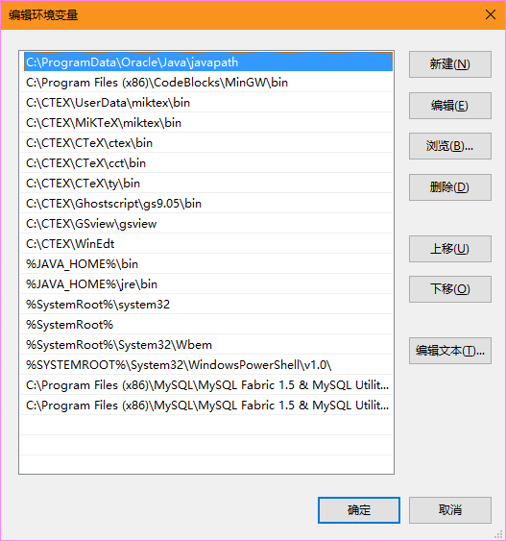
java开发环境安装

Slide 18
java开发环境安装
三个系统环境变量JAVA_HOME 、CLASSPATH、Path配置完成后，点击”确定“按钮保存配置。
验证是否配置成功，按下Windows+R键，输入CMD。
在弹出的黑窗口中输入javac,若配置成功，则如图所示，会出现javac的用法，说明配置成功。

Slide 19
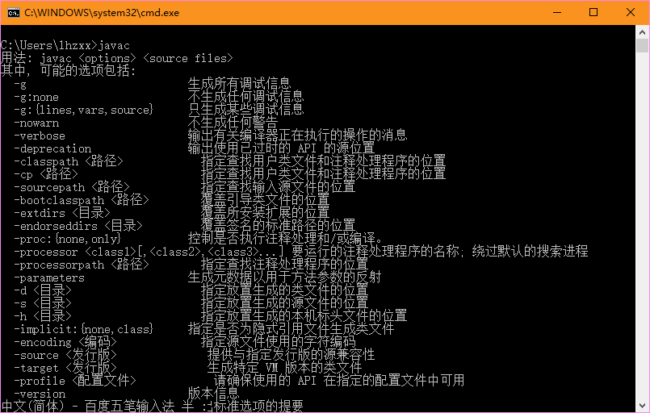
java开发环境安装

Slide 20
java开发环境安装
接着可以写一个简单的java程序来测试JDK是否已安装成功 public class Test { public static void main(String args[]) { System.out.println("HelloWorld."); } }
将上面的这段程序保存为文件名为Test.java的文件。

Slide 21
java开发环境安装
然后打开命令提示符窗口，把当前目录切换到Test.java所在目录，然后键入下面的命令: javac Test.java
编译成功后再输入： java Test
此时如果看到打印出来HelloWorld.的话说明安装成功了，如果没有打印出这句话，你需要仔细检查一下你的配置情况。

Slide 22
java开发环境安装
到此，java开发环境就安装成功了。这一步是后续其它软件的安装基础，一定要保证这一步正确之后，再进行其它软件的安装。

